Slide 1
İLKEM MATBAA KARAR DESTEK SİSTEMİ
BÜŞRA DEMİRGÜREŞÇİ
KARAR DESTEK SİSTEMLERİ
SUNUCU TABANLI PROGRAMLAMA
VAHAP TECİM
CAN AYDIN

Slide 2
AMACIM
Uluslararası davetiye kağıdı üretimi yapan İlkem Matbaa firmasının;
Satış oranlarını
Müşteri eğilimlerini hesaplayacak ve buna göre
Fiyatlandırma aşamasında karar vermelerine yardımcı olacak grafikleri sunan bir karar destek sistemi kurmak.

Slide 3
PROJE KAPSAMINDA İZLEDİĞİM YOL
KİME HİTAP EDİYORUM? KİMİN KARAR ALMASINA DESTEK SAĞLAYACAĞIM?
KARARI ALAN KİŞİLERİN İHTİYACI NEDİR?
GERÇEKLEŞTİRECEĞİM PROJE KARAR ALICININ İHTİYACINI KARŞILIYOR MU?

Slide 4
HEDEF KİTLE
İlkem matbaa bünyesinde çalışan üst ve orta düzey yöneticileri hedef kitlemi oluşturmaktadır.

Slide 5
Proje Eğilimleri
Müşterilerin En Çok Tercih Ettiği Ürün;
Ürün bazlı olarak müşterilerin tercih ettikleri ürünleri gösteren grafiklere erişim sağlanabilmektedir.
2) Firmamızın Ürettiği Ürünlerden Karları;
Üretilen ürünlerin birim karları ve toplam karlarını gösteren grafiklere erişim sağlanabilmektedir.

Slide 6
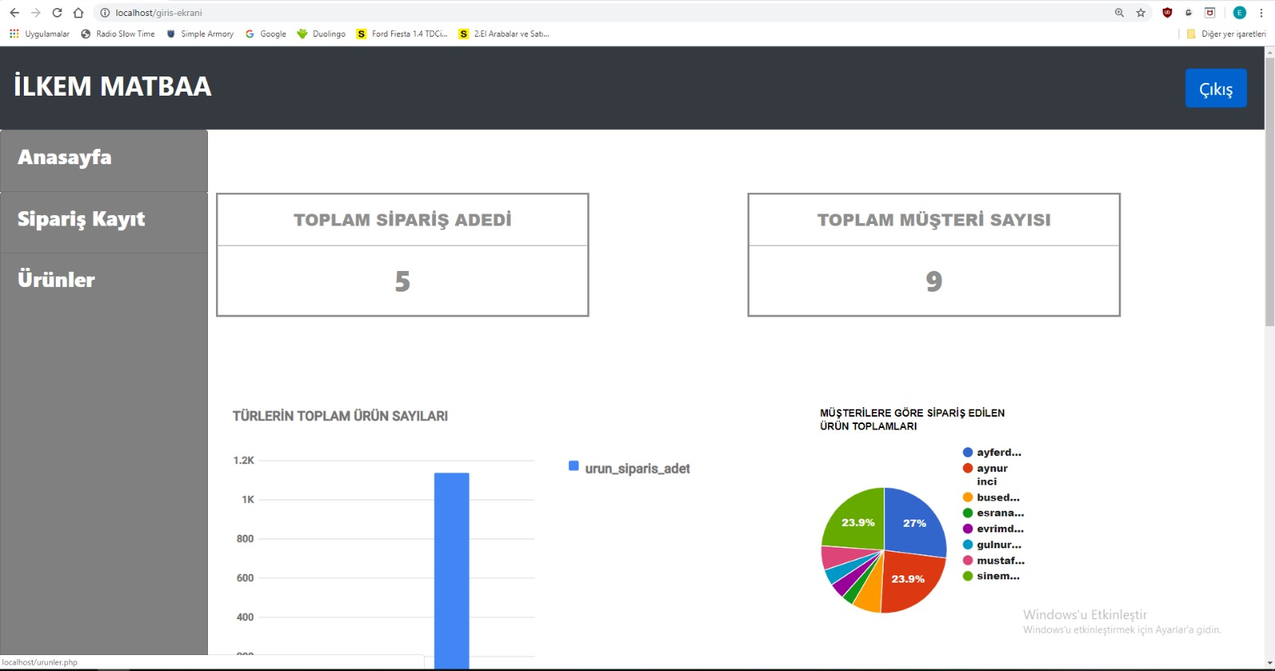
PROJENİN GÖRÜNTÜLERİ

Slide 7
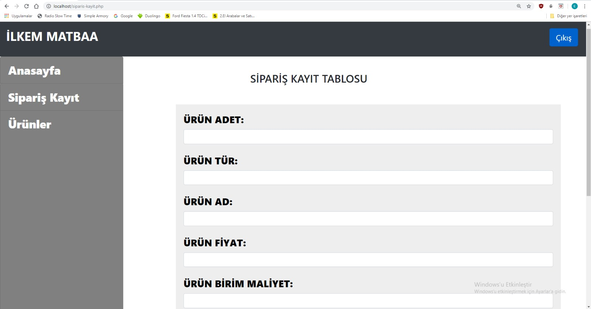

Slide 8
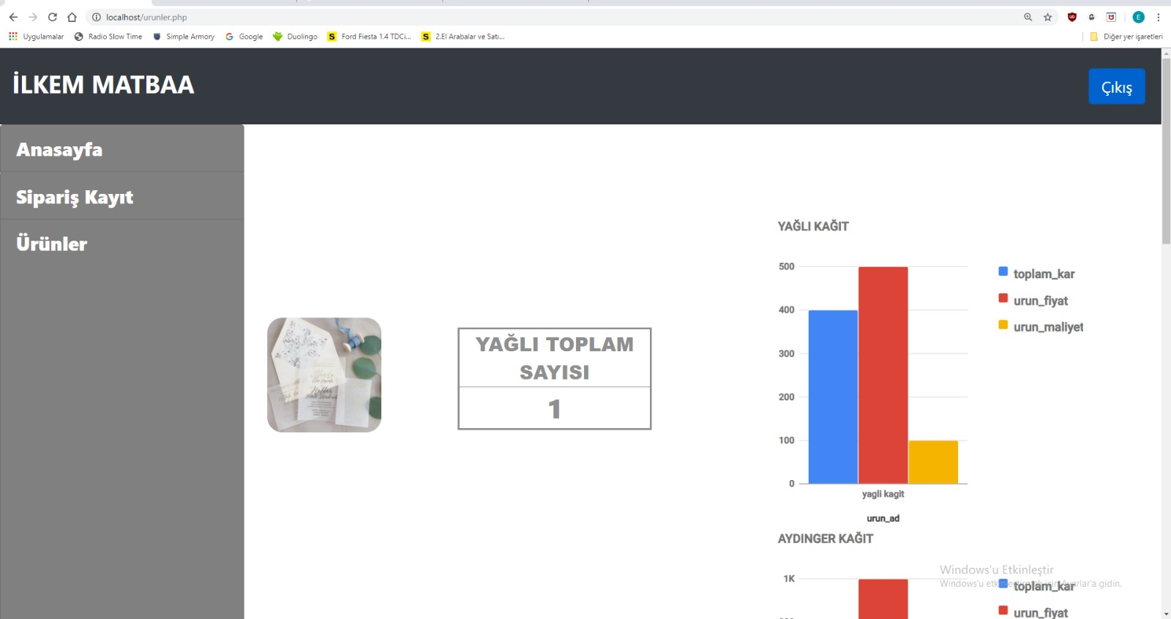

Slide 9
VERİTABANI GÖRÜNTÜLERİ

